Slide 1
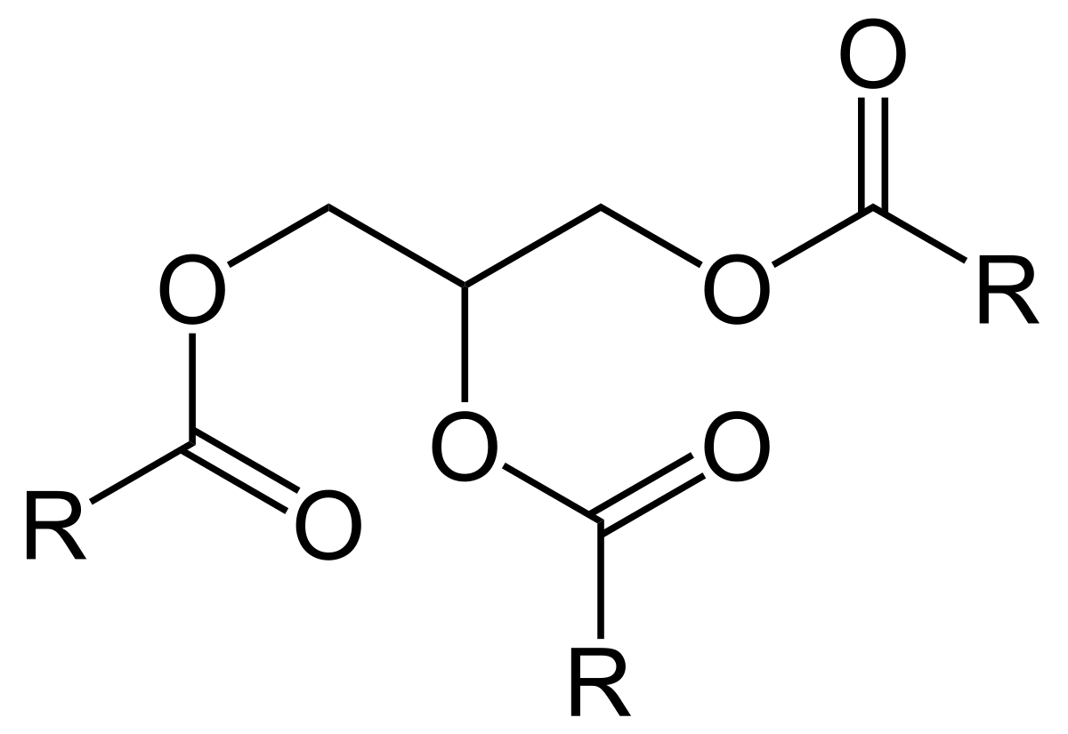
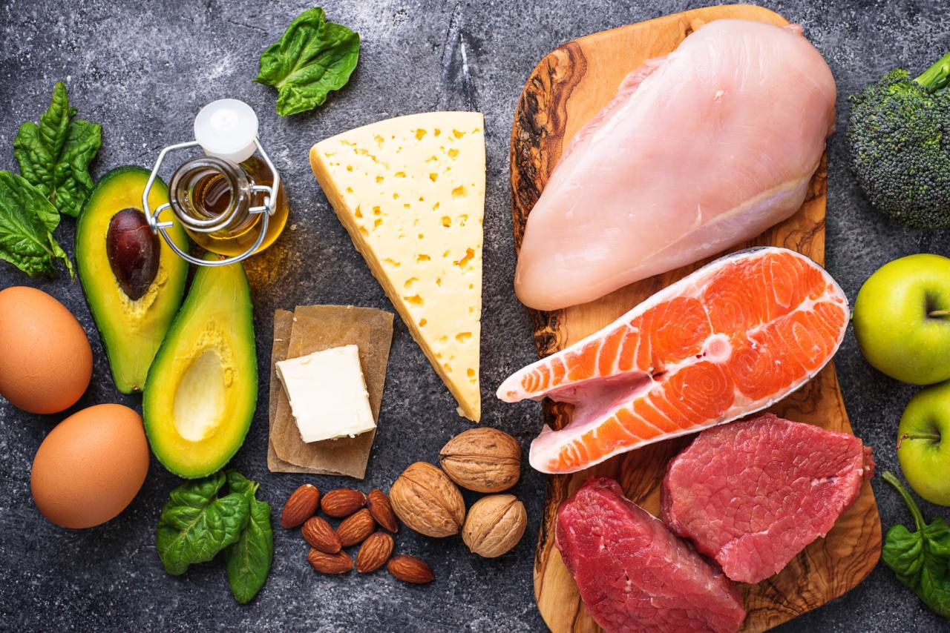
ЖИРИ ЯК ПРЕДСТАВНИКИ ЕСТЕРІВ.
КЛАСИФІКАЦІЯ ЖИРІВ,
ЇХНІ ХІМІЧНІ ВЛАСТИВОСТІ.

Slide 2
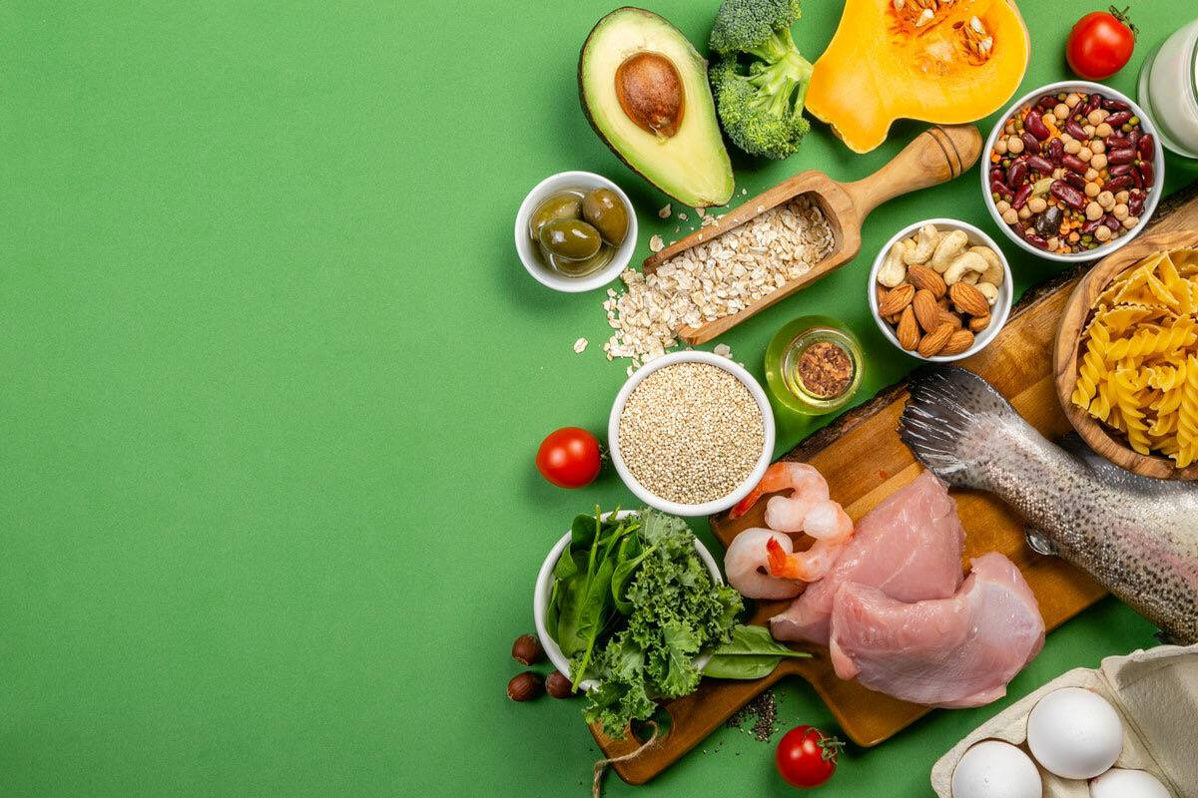
Жири – естери трьохатомного спирту гліцеролу та вищих карбонових кислот.
Складаємо рівняння реакції утворення жирів.
H₂ C –OH + HO –CO –R H₂ C –O –CO –R
‌׀ ׀
H C – OH + HO –CO –R → H C –O –CO –R +3 Н₂О
׀ ׀
H₂ C –OH + HO –CO—R H₂ C –O –CO – R
гліцерол карбонова кислота жир

Slide 3
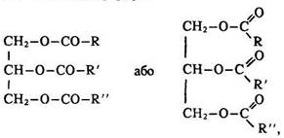
Загальна формула жиру:
де R, R₁ та R₂ — залишки насичених і ненасичених кислот з нерозгалуженим ланцюгом.

Slide 4
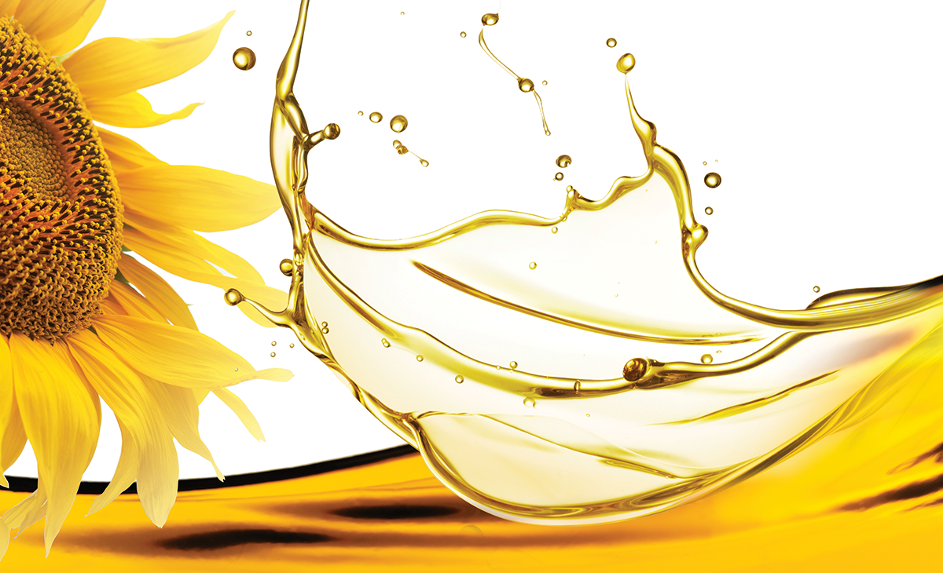
Формула | Назва
С₁₇Н₃₃СООН | Олеїнова кислота
С₁₇Н₃₁СООН | Лінолева кислота
С₁₇Н29СООН | Ліноленова кислота
C₁₅H₃₁COOH | Пальмітинова кислота
С₁₇Н₃₅СООН | Стеаринова кислота

Slide 5
Номенклатура. Вживається ще така загальна назва жирів – тригліцериди. Назви жирів походять від назв кислот, які входять до його складу тириолеїн, тристеарин.
ЗАВДАННЯ!
Скласти формули молекули жиру, в якій є залишки молекул пальмітинової, стеаринової та олеїнової кислот.

Slide 6
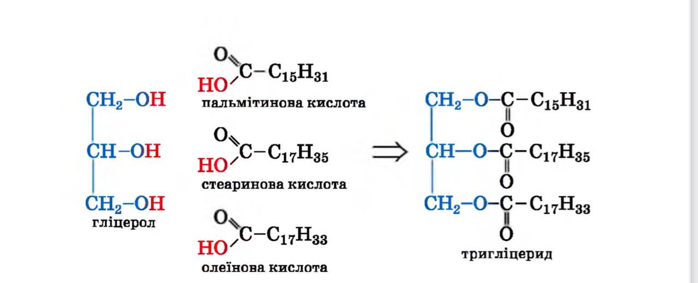
ПЕРЕВІРКА ЗАВДАННЯ!

Slide 7
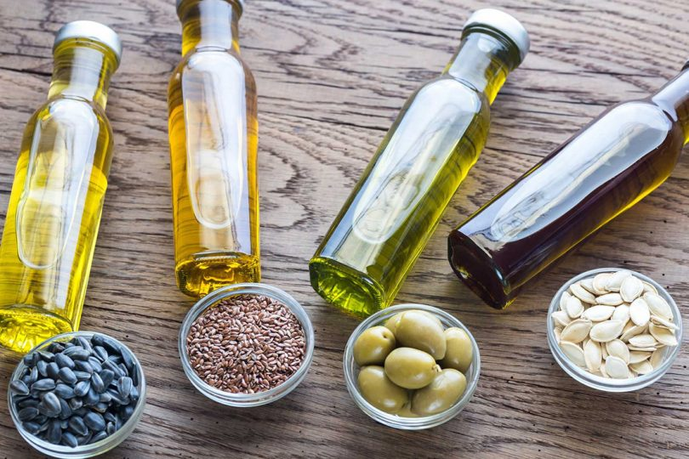
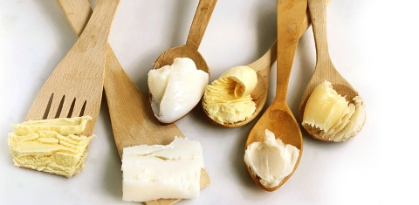
Класифікація жирів:
За походженням жири поділяються на
рослинні
тваринні

Slide 8

Класифікація жирів:
За агрегатним станом
Склад жирів визначає їх агрегатний стан. Тверді жири містять залишки переважно насичених кислот, рідкі – переважно ненасичених.
рідкі
тверді
Рослинні (соняшниковий, кукурудзяний, соєвий).
Тваринний (риб’ячий жир).
Тваринні (яловичий, баранячий).
Рослинні (бобовий, кокосовий, какаовий, пальмовий).

Slide 9
Класифікація жирів:
За хімічним складом
С₁₇Н₃₅ СООН стеаринова кислота
С₁₅Н₃₁ СООН пальмітинова кислота С₃Н₇ СООН масляна кислота
які містять залишки ненасичених карбонових кислот
які містять залишки насичених карбонових кислот
змішані — містять залишки різних кислот;
С₁₇Н₃₃ СООН олеїнова кислота
С₁₇Н₃₁ СООН лінолева кислота
С₁₇Н₂₉ СООН ліноленова кислота

Slide 10

Фізичні властивості.
Жири бувають тверді та рідкі. Жири тваринного походження є переважно твердими речовинами (овечий, яловичий), рослинного походження – рідкими (кукурудзяна, маслинова, соєва, соняшникова олії). Жири, як правило, легші за воду, не розчиняються в ній, але утворюють емульсії, добре розчиняються в органічних розчинниках (ефірі, бензолі, бензині тощо). Жири утримують і легко поглинають пахучі речовини. Ця властивість використовується для добування пахучих речовин з квітів. Температура плавлення жирів чітко не визначена, оскільки вони не мають постійного складу.

Slide 11
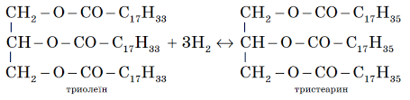
Хімічні властивості жирів
1. Гідрогенізація
Для добування мила необхідні тверді жири. Вони також є цінними продуктами харчування, тому деякі олії, нехарчові рослинні жири гідрують й перетворюють їх на більш цінні тверді жири. Так добувають, наприклад, маргарин:

Slide 12
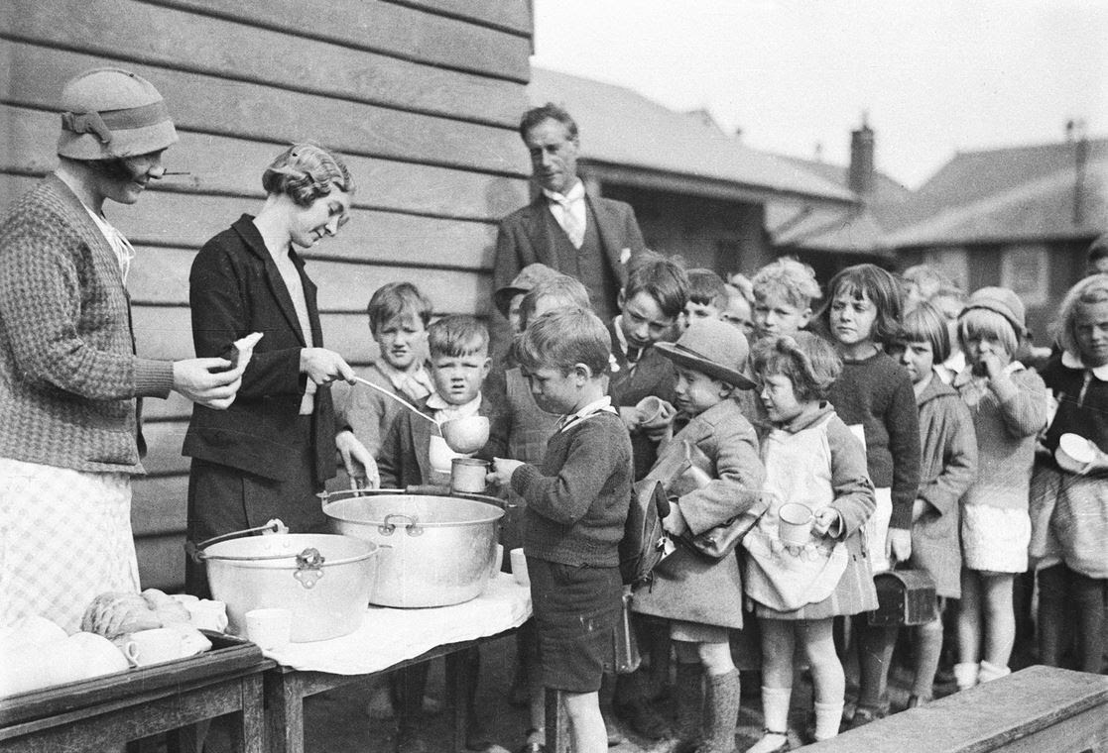
Гідрогенізацією олії отримують маргарин. Хіміки створили його як дешевий замінник вершкового масла, щоб покращити харчування тих сімей, які не мали змоги купувати дорге натуральне масло. Особливу популярність маргарин набував в періоди економічних криз, оскільки був доступним і недорогим. Проте якістю і безпечністю маргарин значно поступається вершковому маслу. Про це слід знати, щоб мати змогу робити свідомий вибір продуктів харчування для себе і своєї родини.

Slide 13
2. Гідроліз
Як і всі складні ефіри жири гідролізуються, розпадаючись на гліцерин і вищі карбонові кислоти. Гідроліз відбувається за температури 200-250 С

Slide 14
3. Лужний гідроліз (омилення):
Якщо гідроліз відбувається в присутності лугу, вищі карбонові кислоти, які утворилися в результаті гідролізу жирів, реагують з лугом, утворюючи мила. Саме тому лужний гідроліз має інщу назву - омилення.

Slide 15
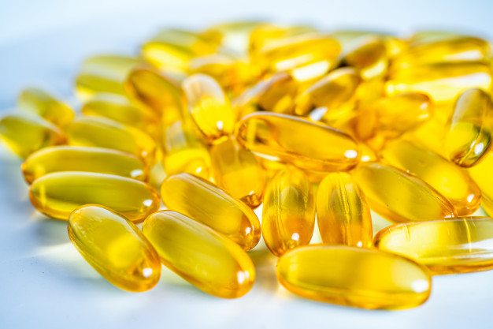
Окиснення
Під час зберігання жирів на повітрі відбувається часткове окиснення, жири «гіркнуть»: у них з’являється неприємний запах і гіркий присмак. Утворюються вільні карбонові кислоти, а ненасичені карбонові кислоти окислюються з утворенням альдегідів і кетонів.

Slide 16
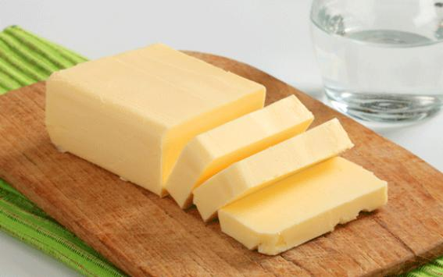
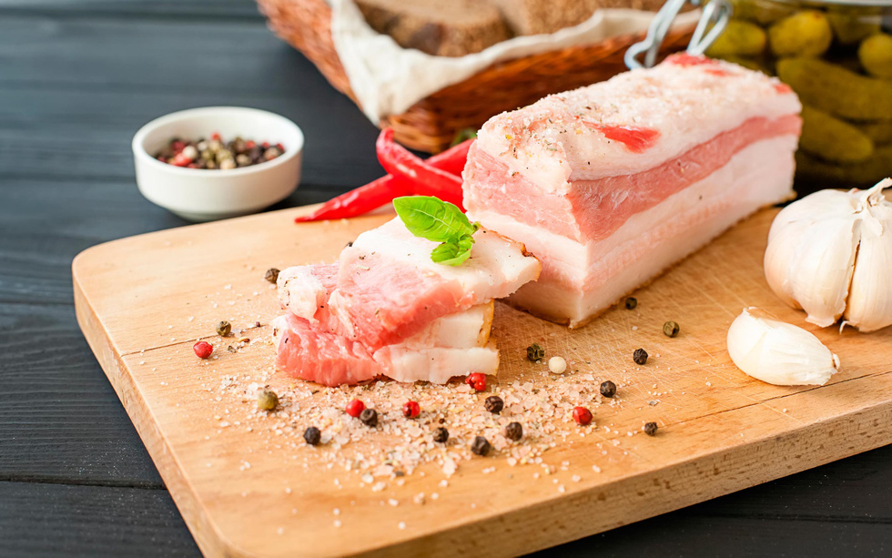
Добування жирів у промисловості.
Синтез жирів на даний час економічно не вигідний. Практично жири
одержують із природних джерел. При цьому використовують такі способи:
А) втоплювання – нагрівання тваринних тканин;

Slide 17
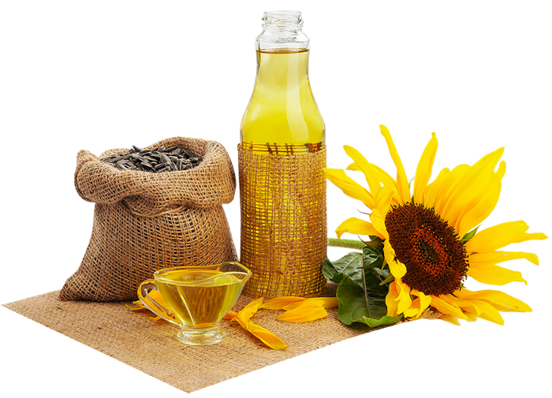
Б) відтискання – пресування нагрітих рослинних насінин під тиским; тобто
олію виготовляють з подрібненого насіння, з якого попередньо вилучили значну частину твердої оболонки. Процес проводять при нагріванні. Потім олію фільтрують - це нерафінована олія. Якщо олію обробляють лугом, то вона – рафінована. Її використовують для обсмажування.

Slide 18
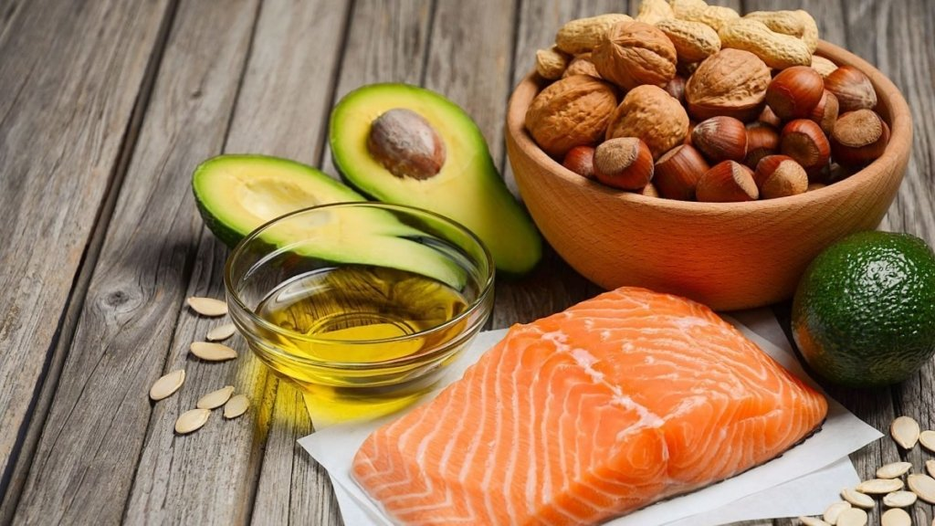
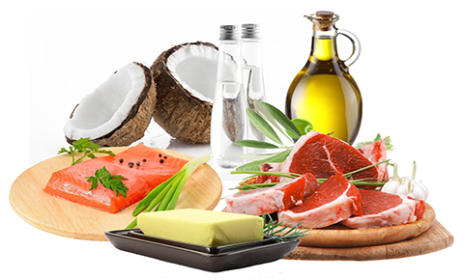
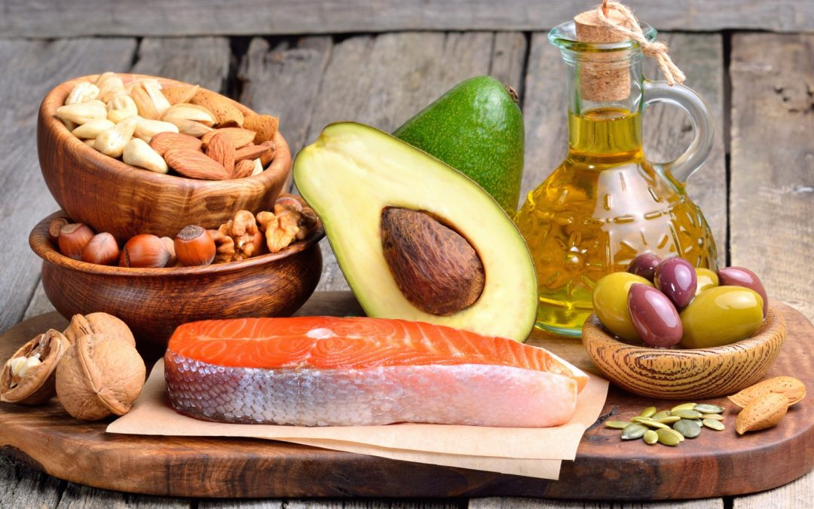
В) екстрагування – розчинення жиру у хімічних розчинниках з наступним
його витягом. Це низка послідовних операцій: очищення, сушіння, видалення оболонки, подрібнення насіння, витягування з нього за допомогою спеціальних розчинників олії та наступного видалення розчинника.

Slide 19
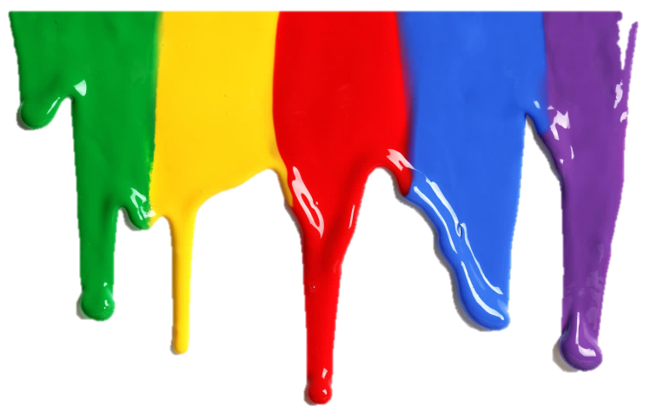
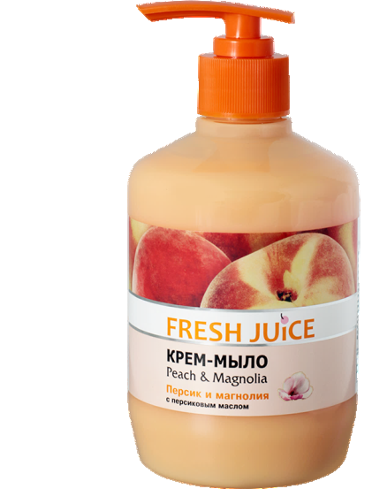
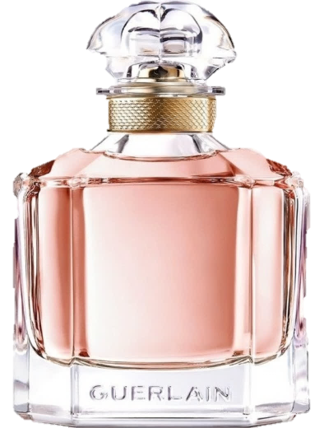
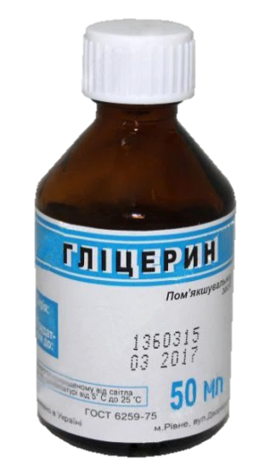
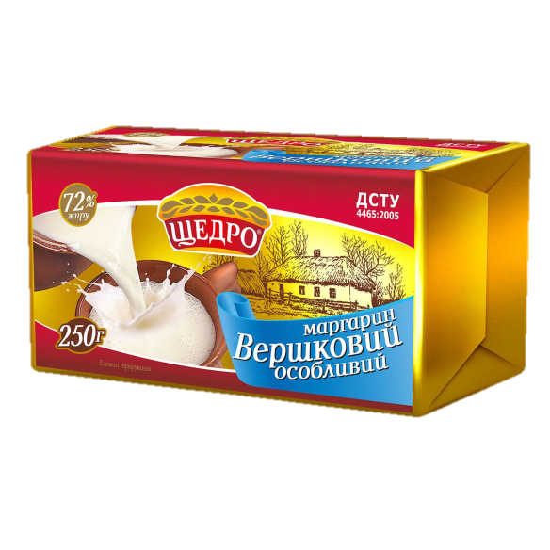
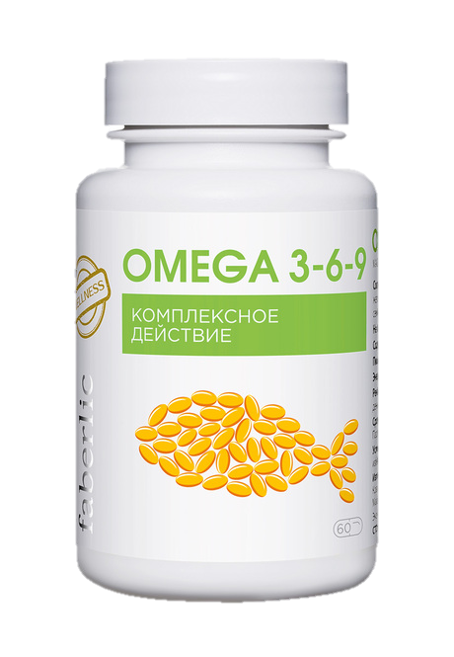
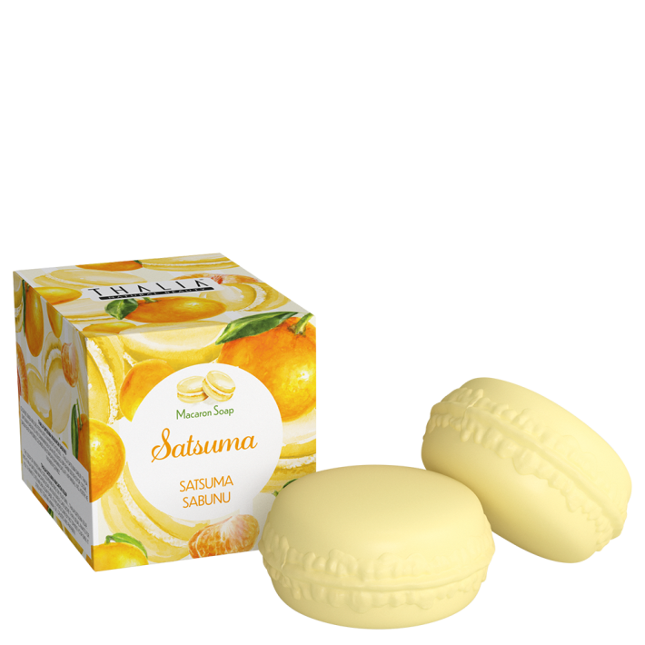
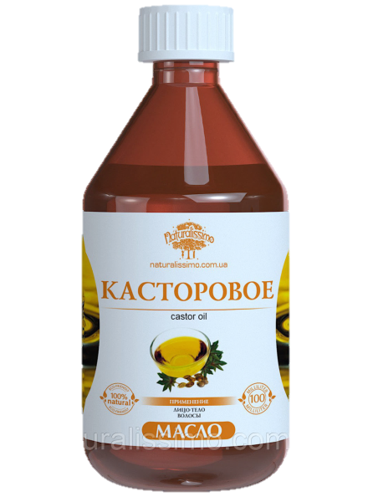
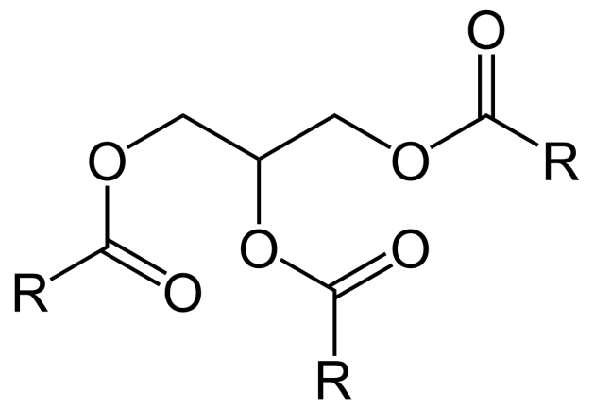
Застосування жирів
o харчова промисловість;
o маргарин;
o у домашніх умовах;
o мило;
o гліцерин;
o медицина;
o оліфа;
o косметичні засоби.

Slide 20
Функції жирів наступні:
1. енергетична - окиснення 1г жиру спричиняє виділенню 39 кДж енергії;
2. запасаюча - жири – резервні речовини (нормальної комплекції доросла людина має у своєму організмі 9-12 кг жиру, що відповідає 251000-377000 кДж (60000-90000 ккал) і становить запас енергії на цілий місяць);

Slide 21
Функції жирів наступні:
4. захисна - жир захищає органи (печінку, нирки) від механічних впливів,
завдяки пружності.
3. теплоізоляційна - охороняють організм від теплових втрат, тому що є
поганим провідником тепла (у китів, які живуть у холодних морях, шар підшкірного жиру досягає 1 м)

Slide 22
Функції жирів наступні:
6. регуляторна – жири беруть участь в утворенні гормонів і засвоєнні
вітамінів D, A, E.
5. є джерелом води – 100 г жиру при окисненні дає 110-140 г води, завдяки чому верблюди можуть у не пити у пустині 10-12 діб.

Slide 23
Підсумок:
Жири – це естери вищих жирних кислот та гліцерину.
Молекули вищих жирних кислот, що входять до складу природих жирів, завжди містять парне число атомів Карбону.
Рідкі жири способом гідрування перетворюють на тверді, які застосовують для приготування маргарину та мила.
Гідроліз – це реакція обміну між жиром й водою, в результаті якої утворюється гліцерин і карбонова кислота.

Slide 24
Жири утворюються з … і …
Жири за агрегатним станом поділяються на: … і …, а за походженням на … і
…
Змішані жири містять залишки ……… вищих карбонових кислот
Гідролізом називають реакцію жиру з ……, внаслідок якої утворюються…… і…
Гідроліз відбувається при температурі …….
Якщо гідроліз здійснювати за наявності лугу, то крім гліцерину утворюються
..….
Якщо рідкі жири приєднують…….., то вони перетворюються на …… Цей
процес називається…
Маргарин – це……….. Його виробляють із…….
Внаслідок окиснення жирів на повітрі утворюються …..
Повне окиснення жирів – це…….

